Slide 1





蒸汽创客·Steamleader
信息学奥林匹克竞赛C++教程
Feb,2022 ver 0.1

Slide 2
蒸汽创客·Steamleader
第十二课
for循环

Slide 3
学习目标
for循环
数列计算
数据统计

Slide 4
蒸汽创客·Steamleader
知识要点

Slide 5
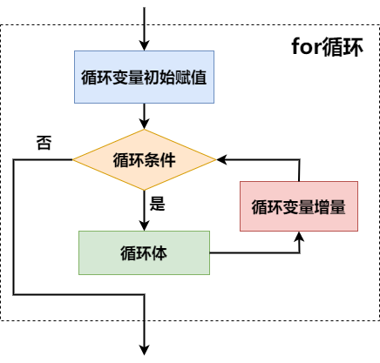
for循环
for 语句的格式如下：
for(表达式1;表达式2;表达式3)
{
循环体
}
说明：
表达式1：循环变量赋初始值
表达式2：循环条件
表达式3：循环变量增值
for在此的英文含义为does it all，即全部执行

Slide 6
阅读程序，并对比while循环与for循环语句
#include <bits/stdc++.h>
using namespace std;
int main()
{
int i;
i=1;
while(i<=5)
{
cout<<i;
i++;
}
return 0;
}
#include <bits/stdc++.h>
using namespace std;
int main()
{
int i;
for(i=1;i<=5;i++)
{
cout<<i;
}
return 0;
}

Slide 7
例题1
使用for循环求 1+2+3+…+100 的和。
提示：可以参考借鉴while循环的计算方法

Slide 8
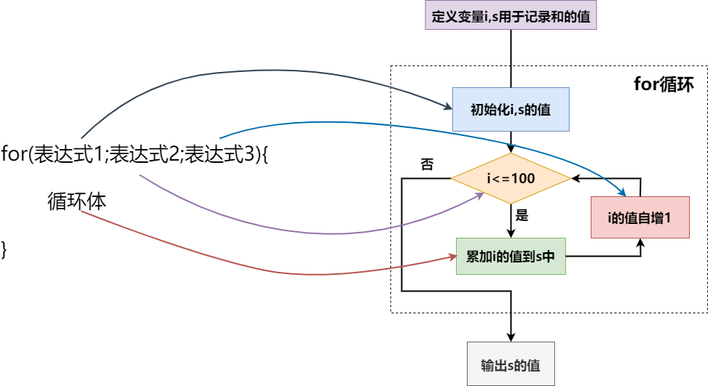
程序阅读

Slide 9
for循环例题
#include <bits/stdc++.h>
using namespace std;
int main()
{
int i,s=0;
for(i=1; i<=100; i++)
{
s += i;
}
cout << s << endl;
return 0;
}
对于一开始的i=1，当i<=100时，重复执行循环体，每一轮循环在做完循环体内语句后，使得i++

Slide 10
for与while处理同一问题的对比
#include <bits/stdc++.h>
using namespace std;
int main()
{
int i = 1,s = 0;
while(i <= 100)
{
s+= i;
i++;
}
cout << s << endl;
return 0;
}
#include <bits/stdc++.h>
using namespace std;
int main()
{
int i,s;
for(i=1,s=0; i<=100; i++)
{
a += i;
}
cout << s << endl;
return 0;
}

Slide 11
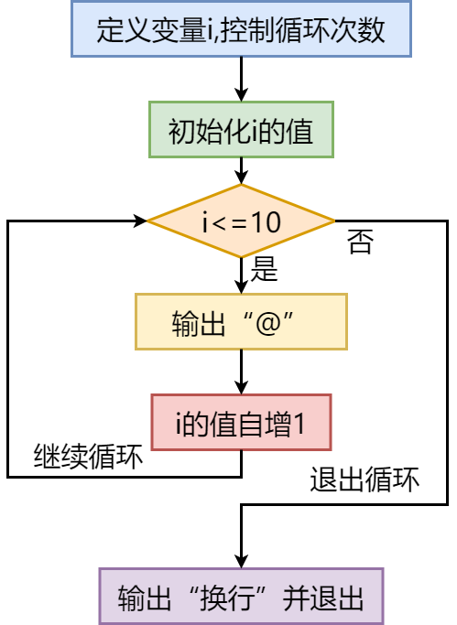
例题2
使用for循环打印一行十个@符号。
提示：一个程序的那些部分需要重复执行

Slide 12
循环打印“@”
for 语句写法灵活，上述程序也可以写成：
#include <bits/stdc++.h>
using namespace std;
int main()
{
int i = 1;
for(; i<=10; i++)
{
printf("@");
}
printf("\n");
return 0;
}
#include <bits/stdc++.h>
using namespace std;
int main()
{
int i = 1;
for(; i <= 10; )
{
printf("@");
i++;
}
printf("\n");
return 0; }
for中的每一个表达式都是可以省略的，分号不能省略

Slide 13
三种循环语句比较
1.三种循环都可以用来处理同一问题，一般情况下它们可以互相代替。
2.while和for循环是先判断表达式，后执行语句；do…while循环是先执行语句后判断表达式。
建议：
1.如果有固定次数，用for循环。
2.如果必须执行一次，用 do while循环。
3.其他情况用while循环。

Slide 14
蒸汽创客·Steamleader
课堂练习

Slide 15
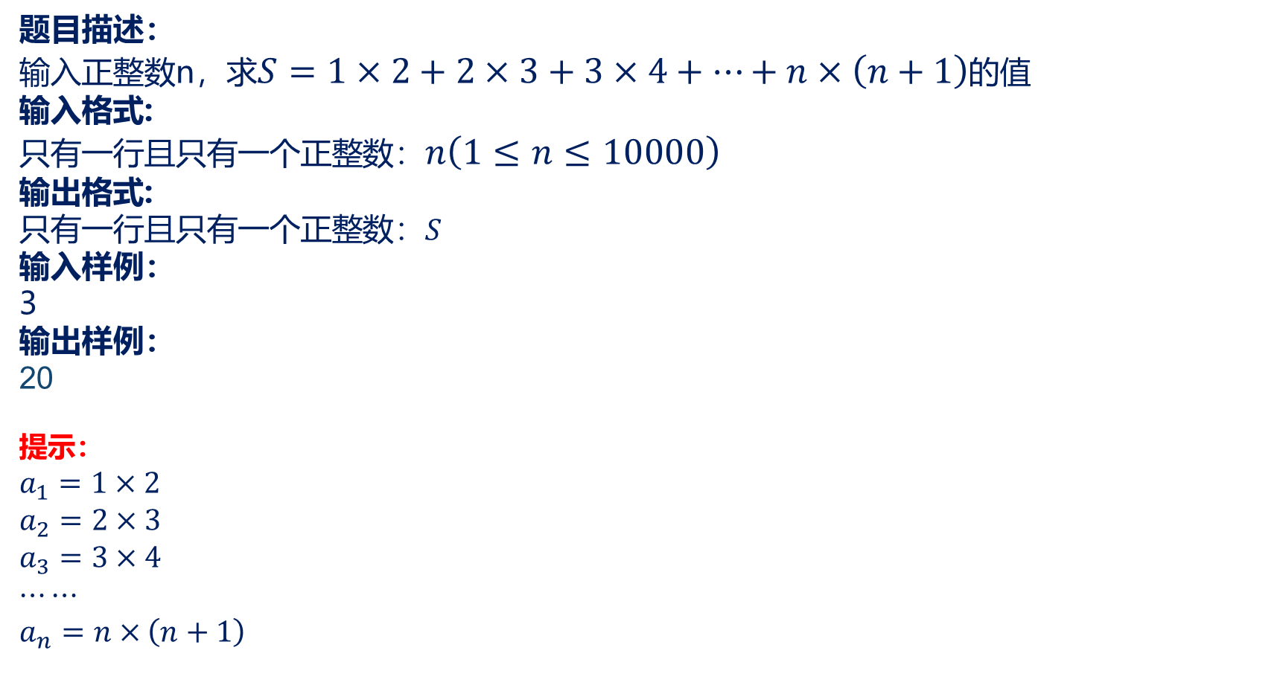
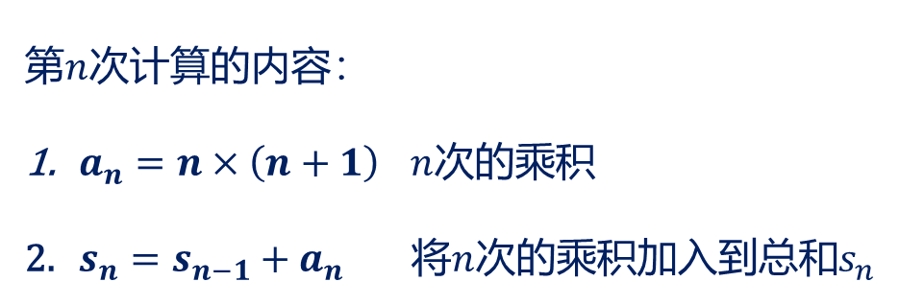

数列求和
题目描述：
输入正整数n，求$S=1×2+2×3+3×4+⋯+n×\left(n+1\right)$的值
输入格式:
只有一行且只有一个正整数：$n\left(1≤n≤10000\right)$
输出格式:
只有一行且只有一个正整数：$S$
输入样例：
3
输出样例：
20
提示：
$$a_{1}=1×2$$
$$a_{2}=2×3$$
$$a_{3}=3×4$$
$$⋯⋯$$
$$a_{n}=n×\left(n+1\right)$$
第$n$次计算的内容：
$a_{n}=n×\left(n+1\right)$ $n$次的乘积
$s_{n}=s_{n−1}+a_{n}$ 将$n$次的乘积加入到总和$s_{n}$
相加得到$S$

Slide 16
参考代码
#include <bits/stdc++.h>
using namespace std;
int main()
{
int s=0;
int n;
cin>>n;
for( int i=1 ; i<=n; i++ )//i=1,2,3,4..n
{
s=s+i*(i+1);//s=1*2+2*3+......+n*(n+1)
}
cout<<s<<" ";
return 0;
}

Slide 17
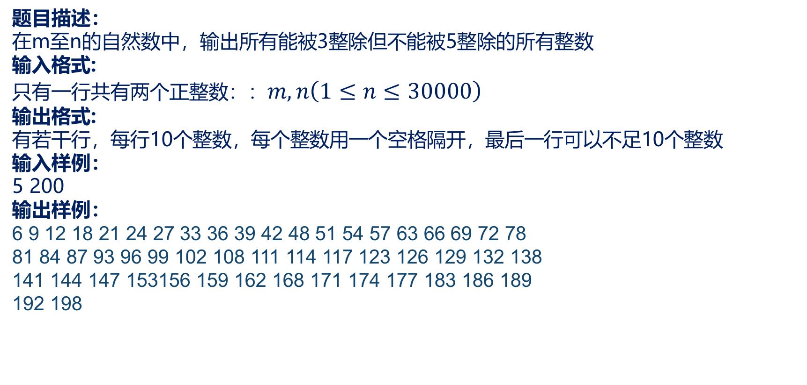
能被3整除但不能被5整除的数
题目描述：
在m至n的自然数中，输出所有能被3整除但不能被5整除的所有整数
输入格式:
只有一行共有两个正整数：：$m,n\left(1≤n≤30000\right)$
输出格式:
有若干行，每行10个整数，每个整数用一个空格隔开，最后一行可以不足10个整数
输入样例：
5 200
输出样例：
6 9 12 18 21 24 27 33 36 39 42 48 51 54 57 63 66 69 72 78
81 84 87 93 96 99 102 108 111 114 117 123 126 129 132 138
141 144 147 153156 159 162 168 171 174 177 183 186 189
192 198

Slide 18
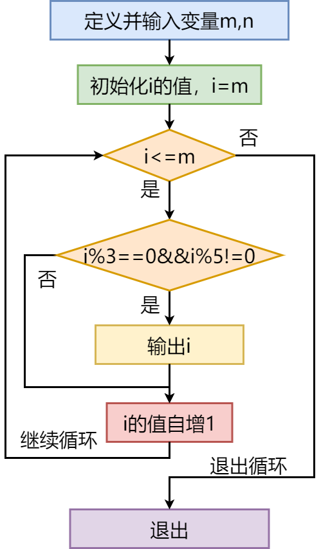
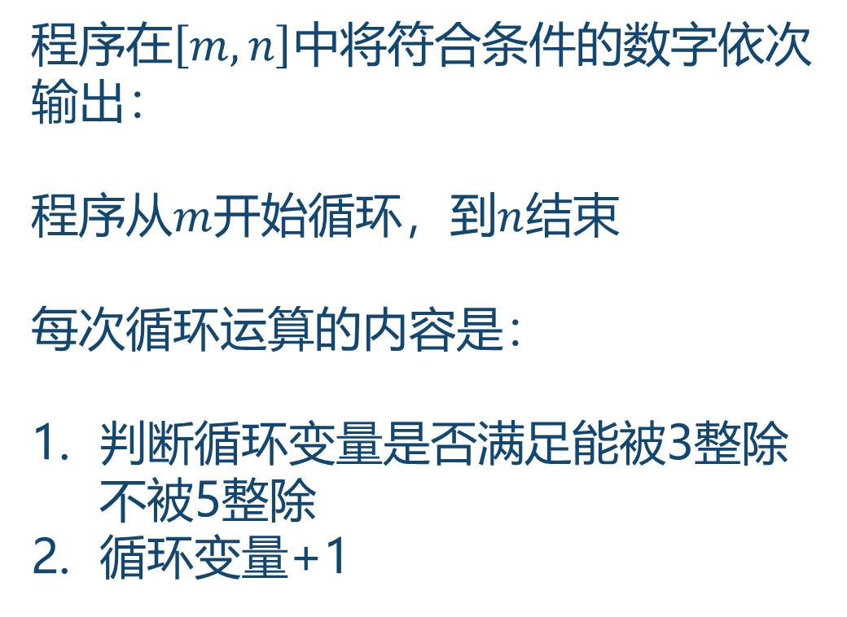
题目解析
程序在$\left[m,n\right]中$将符合条件的数字依次输出：
程序从$m$开始循环，到$n$结束
每次循环运算的内容是：
判断循环变量是否满足能被3整除不被5整除
循环变量+1

Slide 19
参考代码
#include <bits/stdc++.h>
using namespace std;
int main()
{
int m,n;
cin>>m>>n;
for(int i=m;i<=n;i++)
{
if(i%3==0&&i%5!=0)
cout<<i<<" ";
}
return 0;
}

Slide 20
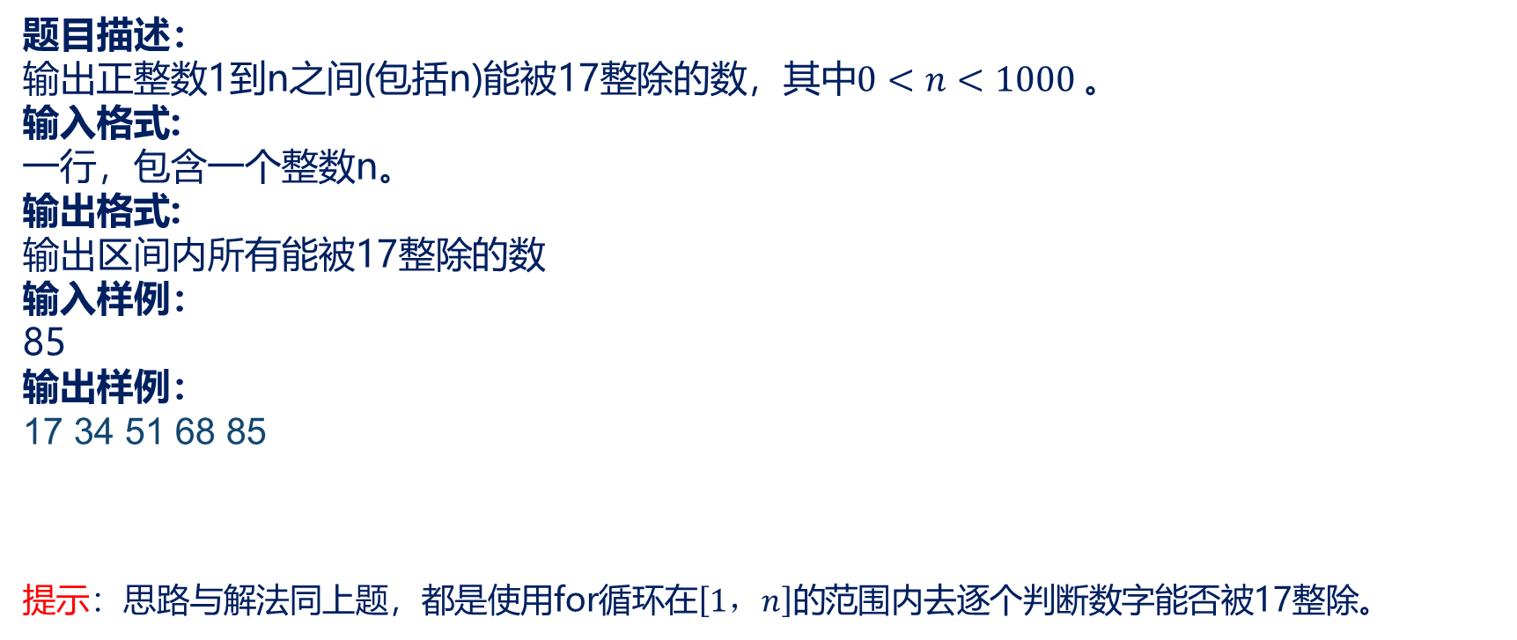
与17相关的数字
题目描述：
输出正整数1到n之间(包括n)能被17整除的数，其中$0<n<1000$。
输入格式:
一行，包含一个整数n。
输出格式:
输出区间内所有能被17整除的数
输入样例：
85
输出样例：
17 34 51 68 85
提示：思路与解法同上题，都是使用for循环在$\left[1，n\right]的$范围内去逐个判断数字能否被17整除。

Slide 21
参考代码
#include <bits/stdc++.h>
using namespace std;
int main()
{
int n;
cin>>n;
for(int i=1;i<=n;i++)
{
if(i%17==0)
cout<<i<<" ";
}
return 0;
}

Slide 22
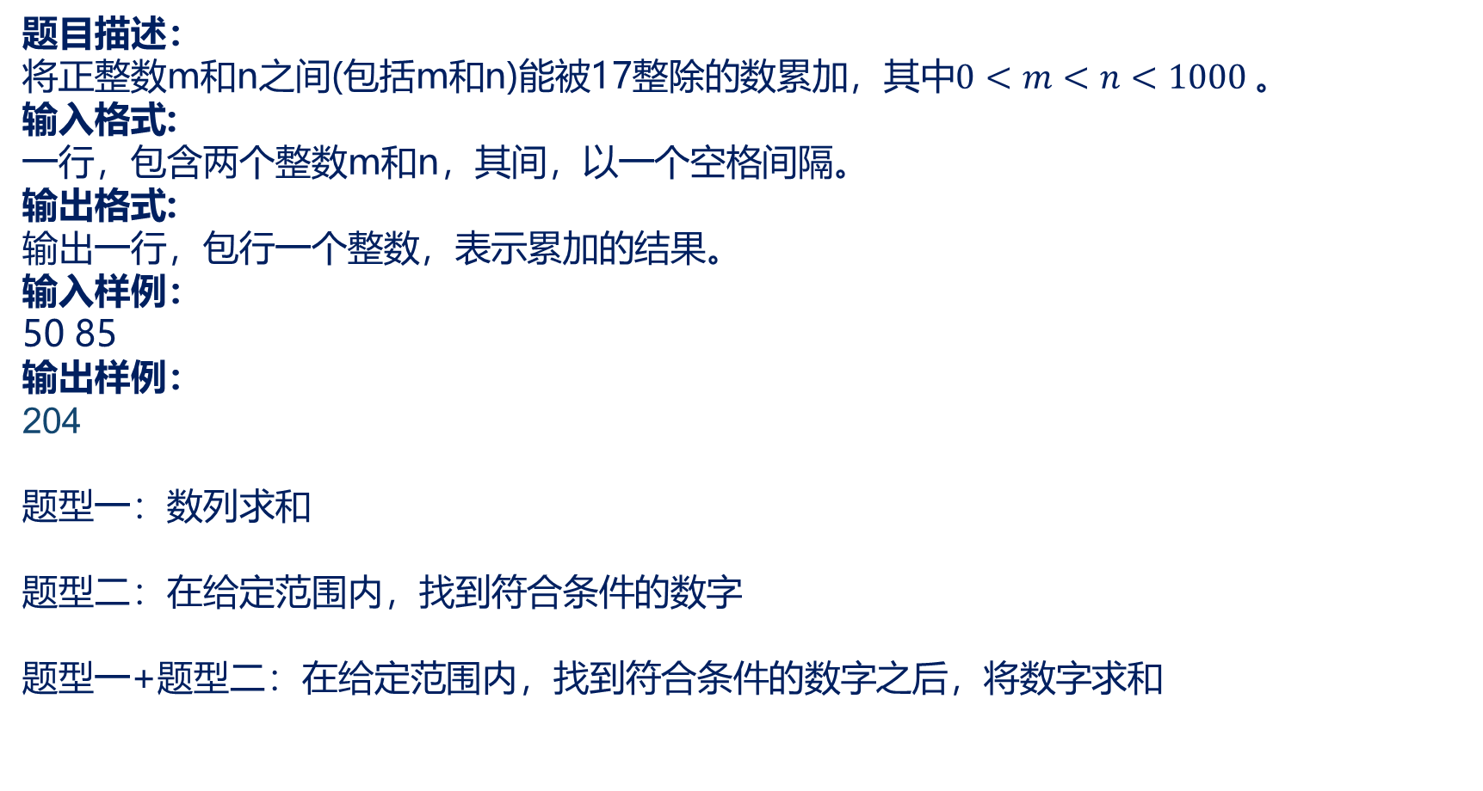
与17相关的数字和
题目描述：
将正整数m和n之间(包括m和n)能被17整除的数累加，其中$0<m<n<1000$。
输入格式:
一行，包含两个整数m和n，其间，以一个空格间隔。
输出格式:
输出一行，包行一个整数，表示累加的结果。
输入样例：
50 85
输出样例：
204
题型一：数列求和
题型二：在给定范围内，找到符合条件的数字
题型一+题型二：在给定范围内，找到符合条件的数字之后，将数字求和

Slide 23
参考代码
#include <bits/stdc++.h>
using namespace std;
int main()
{
int m,n,s=0;
cin>>n;
for(int i=1;i<=n;i++)
{
if(i%17==0)
s+=i;
}
cout<<s<<endl;
return 0;
}

Slide 24
整数1的个数
题目描述：
给定 n 个正整数，每个数都是大于或等于1，且小于或等于 10。编程统计其中1出现的次数。
输入格式:
第一行一个正整数 n；
第二行包含 n 个正整数，每两个正整数之间用一个空格隔开。
输出格式:
第一行为 1 出现的次数。
输入样例1：
5
1 5 8 10 5
输出样例1：
1
提示：统计符合条件的数字出现的次数，需要一个变量作为计数器，该数字出现一次，计数器数值加1
输入样例2：
7
2 5 1 10 5 1 1
输出样例2：
3

Slide 25
参考代码
#include <bits/stdc++.h>
using namespace std;
int main()
{
int n,s=0; //n为数字个数，s为计数器
cin>>n;
for(int i=1;i<=n;i++)//i=1,2,3..n
//循环执行了n次，即输入了n个数字
{
int x;
cin>>x;
if(x==1)
s++;
}
cout<<s<<endl;
return 0;
}

Slide 26
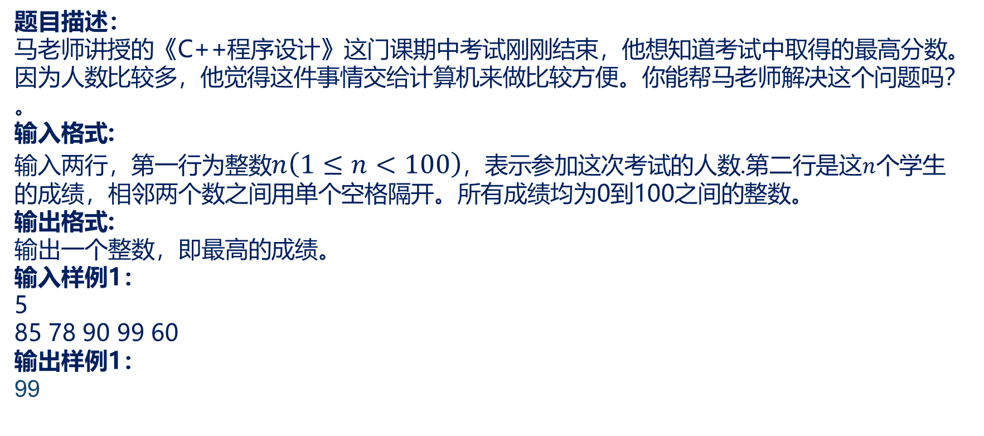
最高的分数
题目描述：
马老师讲授的《C++程序设计》这门课期中考试刚刚结束，他想知道考试中取得的最高分数。因为人数比较多，他觉得这件事情交给计算机来做比较方便。你能帮马老师解决这个问题吗？
。
输入格式:
输入两行，第一行为整数$n\left(1≤n<100\right)$，表示参加这次考试的人数.第二行是这$n$个学生的成绩，相邻两个数之间用单个空格隔开。所有成绩均为0到100之间的整数。
输出格式:
输出一个整数，即最高的成绩。
输入样例1：
5
85 78 90 99 60
输出样例1：
99

Slide 27
参考代码
#include <bits/stdc++.h>
using namespace std;
int main()
{
int n,x,max1=0;
cin>>n; //第一行：个数n
for( int i=1 ;i<=n; i++ )
{
//循环了n次
cin>>x;
//if(max1<x)
// max1=x;
max1=max(max1,x);
}
cout<<max1<<endl;
return 0;
}

Slide 28
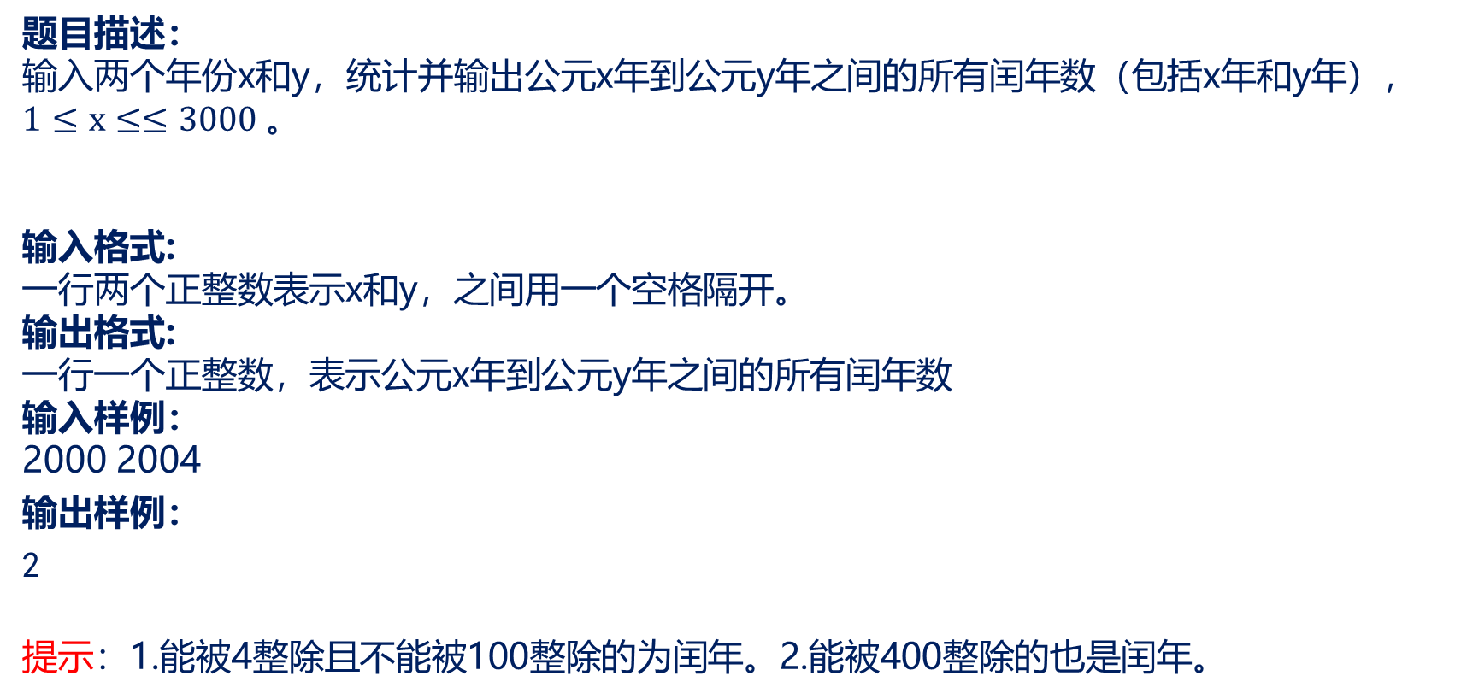
统计闰年
题目描述：
输入两个年份x和y，统计并输出公元x年到公元y年之间的所有闰年数（包括x年和y年），$1≤x≤≤3000$。
输入格式:
一行两个正整数表示x和y，之间用一个空格隔开。
输出格式:
一行一个正整数，表示公元x年到公元y年之间的所有闰年数
输入样例：
2000 2004
输出样例：
2
提示：1.能被4整除且不能被100整除的为闰年。2.能被400整除的也是闰年。

Slide 29
参考代码
#include<bits/stdc++.h>
using namespace std;
int x,y,s;
int main()
{
cin>>x>>y;
for(int i=x;i<=y;i++)
{
if(i%4==0&&i%100!=0 || i%400==0)
s++;
}
cout<<s;
return 0;
}

Slide 30
蒸汽创客·Steamleader
课后总结

Slide 31
课后总结
知识重点：for循环
应用程序知识点：
for循环语句与注意事项
数列计算
在固定范围内对所有数字进行判断

